Slide 1
엘리스의 악몽
물의 그리드 스킬 컨셉 설정
2020.08.25
강동호

Slide 2
1. 문서 설명
2. 보스 설명
3. 물의 그리드 모션 설명
Contents

Slide 3
문서 설명
삐에로 맵 디자인

Slide 4
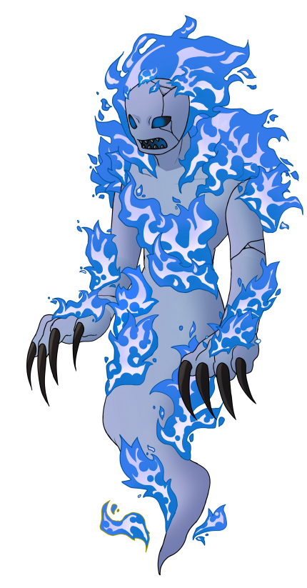
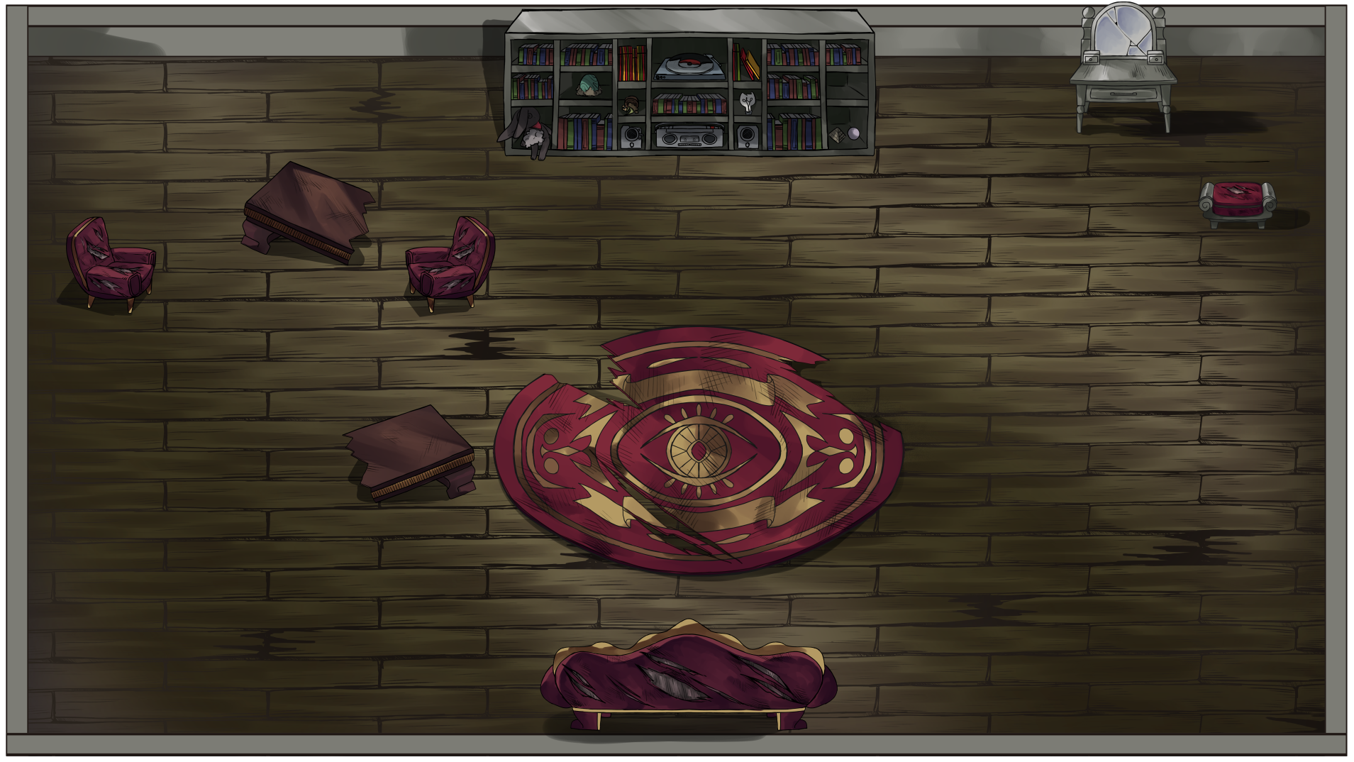
문서 설명
해당 문서는 5스테이지 진행 중 물의 그리드가 취하는 모션에 대한 컨셉
설정을 담은 문서이다.

Slide 5
보스 설명
삐에로 맵 디자인

Slide 6
물의 그리드 보스 설명/물 속성
보스 이름 | 물의 그리드
보스 컨셉 | 동샘을 담당하는 물 속성의 그리드이며, 물속성의 공격을 한다.
엘리스와의 관계 | 둘째 삼촌
스테이지 이름 | 후회해도 돌아오지 않는 순간
클리어 방식 | 약점 속성으로 공격
(보스 이미지)
(5스테이지 맵 이미지)

Slide 7
불의 그리드 모션 설명
-할퀴기 모션-
삐에로 맵 디자인

Slide 8
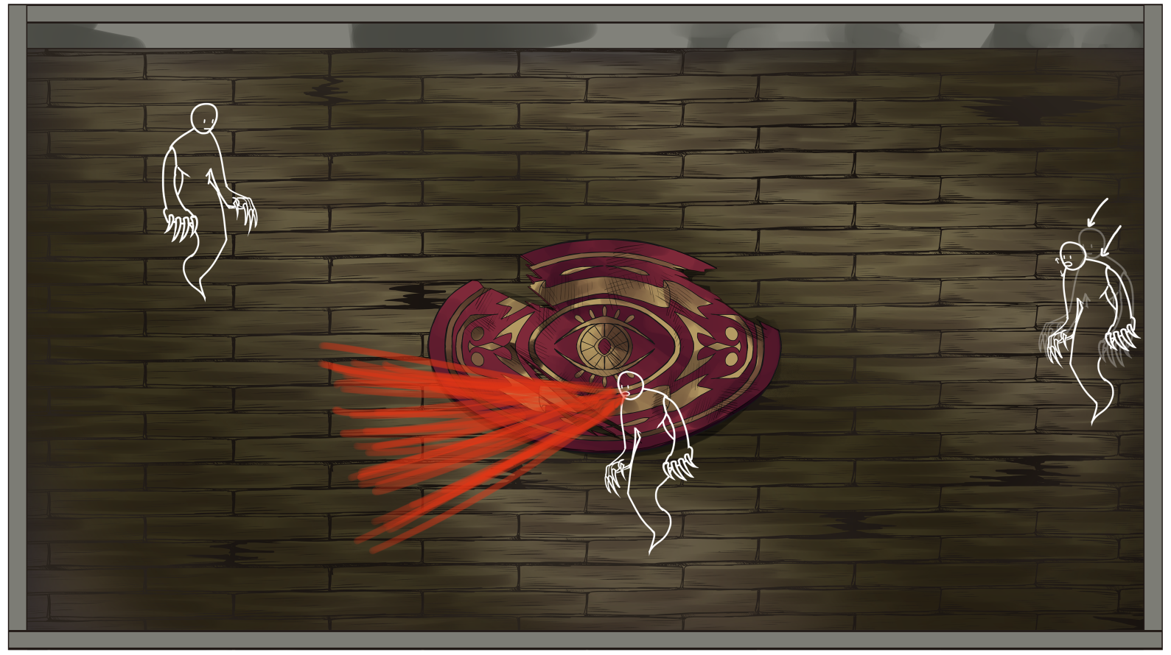
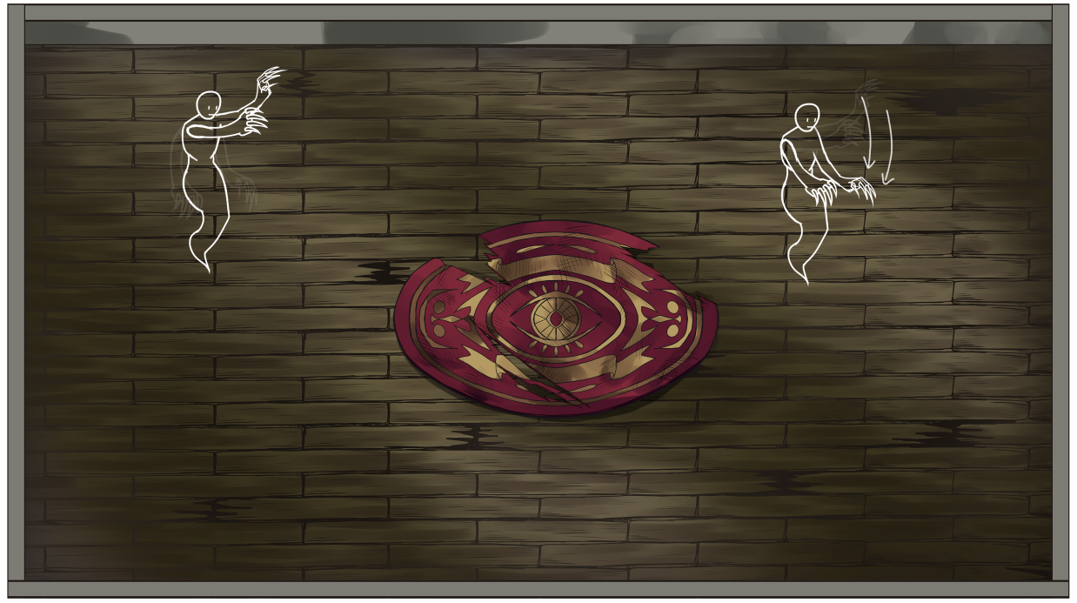
물의 그리드 모션 설명/할퀴기 모션
01. 그리드는 대기자세로 있는다.
02. 양 팔을 들어올린다.
1/2

Slide 9
물의 그리드 모션 설명/할퀴기 모션
03. 그리드가 들어올린 팔을 빠르게 내리면서
손톱으로 적을 할퀸다.
2/2

Slide 10
물의 그리드 모션 설명
-물기둥 소환 모션-
삐에로 맵 디자인

Slide 11
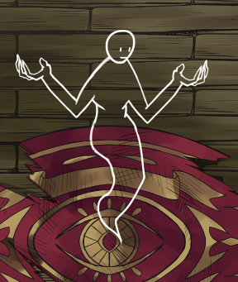
물의 그리드 모션 설명/물기둥 소환 모션
01. 그리드는 대기자세로 있는다.
02. 양 팔을 들어올린다.
1/2

Slide 12
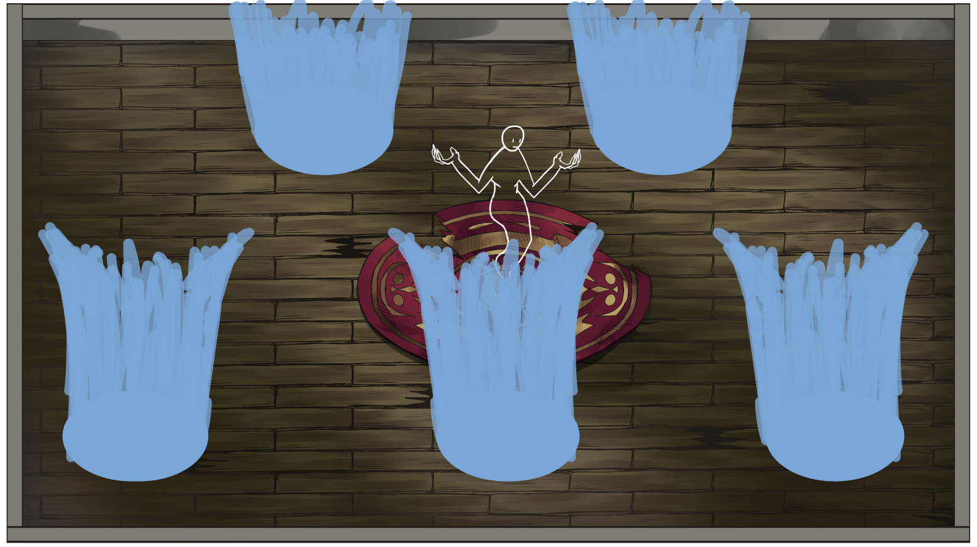
물의 그리드 모션 설명/물기둥 소환 모션
03. 잠시 후 맵 5곳에서 거대한 물기둥이 올라와 적을 공격한다.
2/2

Slide 13
물의 그리드 모션 설명
-운디네 소환-
삐에로 맵 디자인

Slide 14
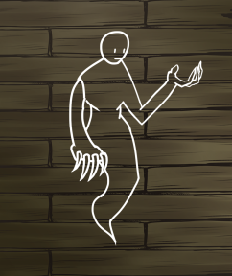
물의 그리드 모션 설명/운디네 소환 모션
01. 그리드는 대기자세로 있는다.
02. 왼쪽 손을 들어올린다.
1/2

Slide 15
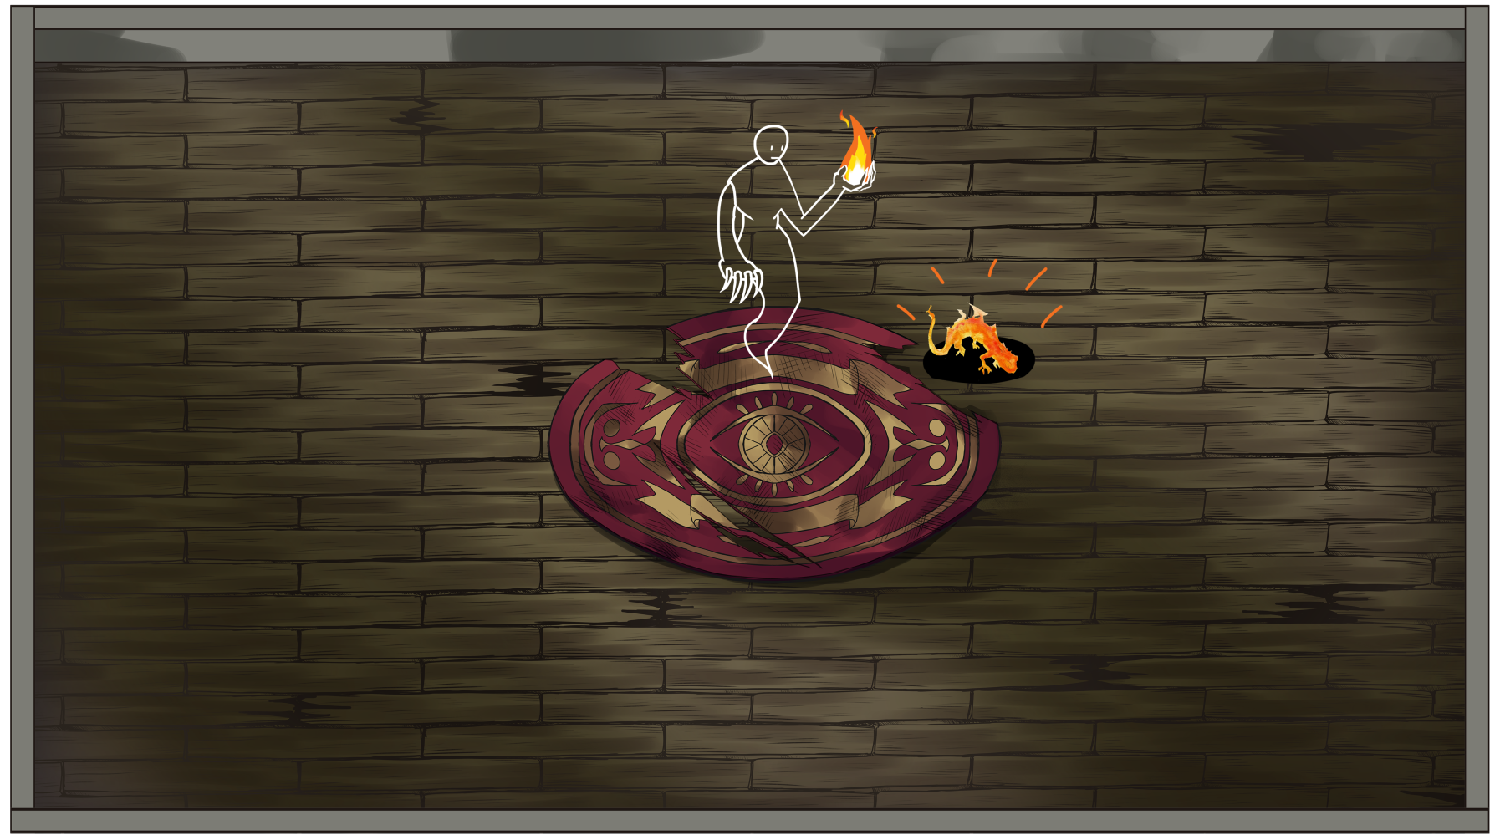
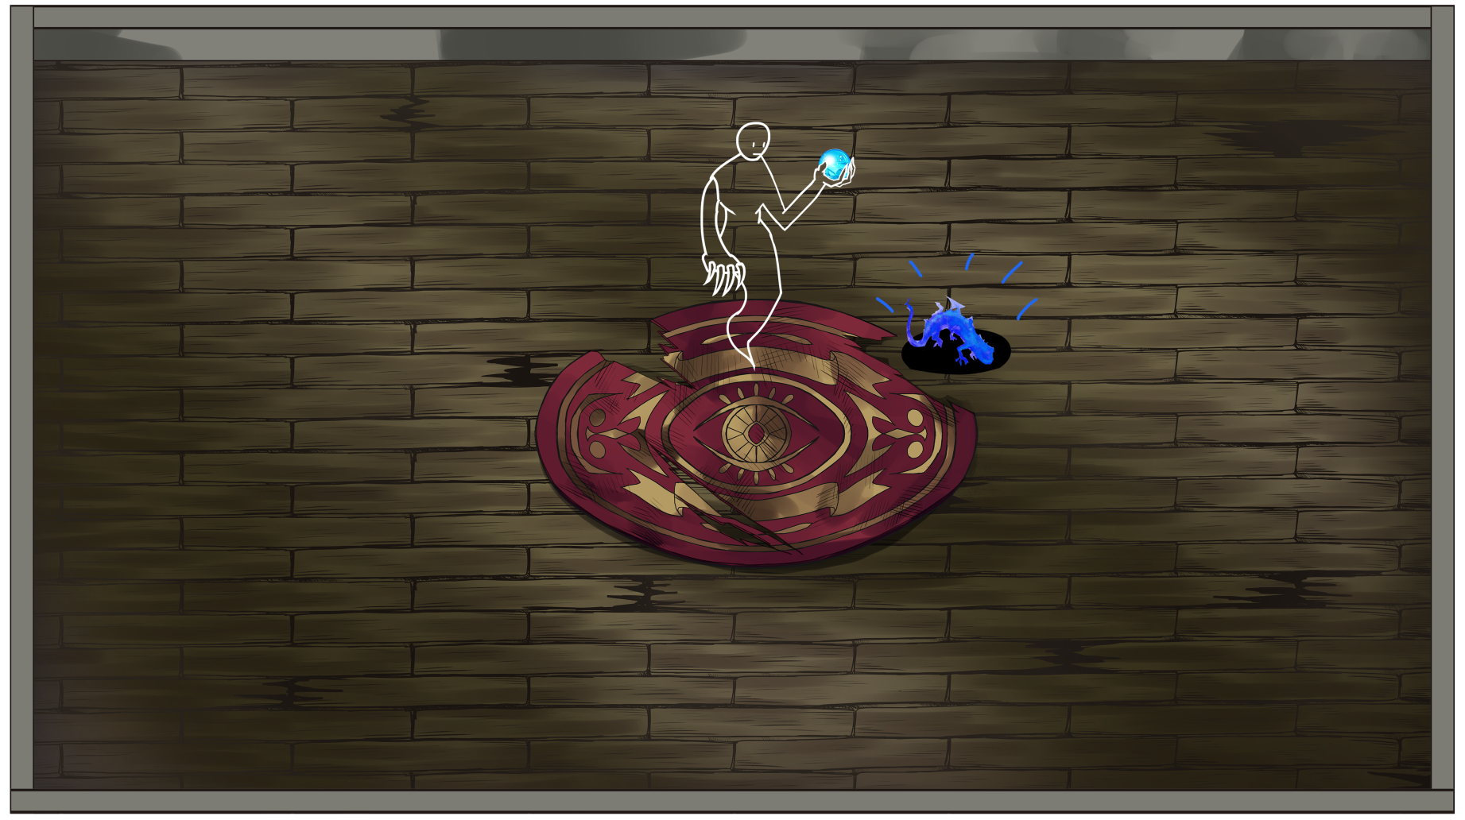
물의 그리드 모션 설명/운디네 소환 모션
03. 들어올린 왼손에서 물 구슬이 생성된다.
04. 그리드 주변에서 운디네가 1마리
소환된다.
2/2

Slide 16
감사합니다.

